Slide 1
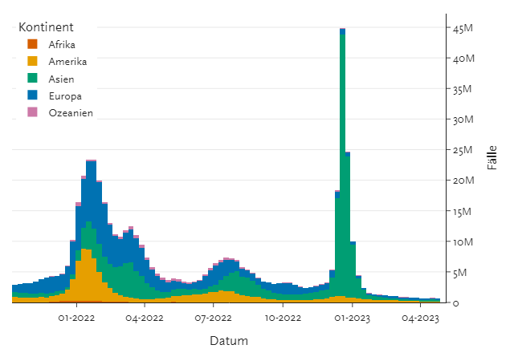
COVID-19 – Internationale Lage
Kontinent | Cases 14d | Change Cases 14d % | Proportion Cases 14d % | Deaths 14d | Change Deaths 14d %
Afrika | 2919 | -30,13 | 0,26 | 15 | -61,54
Amerika | 330034 | -10,34 | 28,88 | 3376 | -20,08
Asien | 497538 | -0,36 | 43,54 | 1302 | -9,21
Europa | 301011 | -35,32 | 26,34 | 2262 | -25,96
Ozeanien | 11233 | -85,74 | 0,98 | 26 | -79,53
Global | 1142735 | -19,29 |  | 6981 | -21,38
Weltweit
Zahl der gemeldeten neuen Fälle, Todesfälle und Einweisungen in die Intensivstation rückläufig.
Südostasien
Anstieg der neu gemeldeten Fälle und Todesfälle
Indien
Seit Februar 2023 Anstieg der neu gemeldeten Fälle, die am 20.04.2023 einen Höchststand erreichten. Seitdem ist ein rückläufiger Trend zu beobachten. XBB.1.16 und seine Sublinien sind in Indien dominant.
Anzahl Fälle pro KW und Kontinent, 01.11.2021 – 03.05.2023
Quellen: WHO 04.05.2023; PHI-Auswertungen von WHO-Daten mit Datenstand 03.05.2023.
Notes:
In den letzten 14 Tagen:
Südostasien: Signifikante Anstiege der neu gemeldeten Fälle in Bhutan, Myanmar, Thailand, Laos, Vietnam
https://cdn.who.int/media/docs/default-source/searo/whe/wherepib/20230503_searo_epi_bulletin.pdf
https://www.who.int/docs/default-source/coronaviruse/situation-reports/20230504_weekly_epi_update_141.pdf
In den letzten 28 Tagen (3. bis 30. April 2023)
Anstieg der neu gemeldeten Fälle: Eastern Mediterranean Region (+8%), the Western Pacific Region (+15%), and the South-East Asia Region (+454%)
Rückgang: African Region (-49%), the European Region (-37%), and the Region of the Americas (-34%)

Slide 2
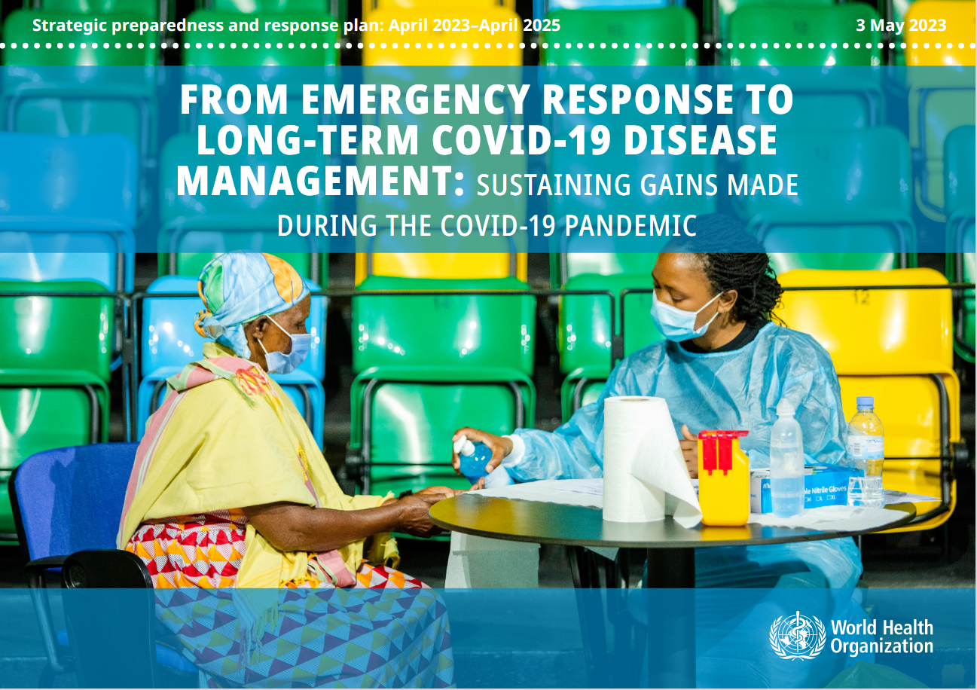
COVID-19 – WHO aktualisiert Strategieplan-Dokument
Am 03.05.2023 veröffentlichte die WHO eine aktualisierte Version ihres strategischen COVID-19 Bereitschafts- und Reaktionsplans für 2023-2025.
Der Strategieplan soll die Länder bei der Umstellung ihrer kritischen Notfallmaßnahmen auf eine längerfristige und nachhaltige Prävention, Kontrolle und Bewältigung der COVID-19-Krankheit unterstützen.
Quelle: WHO, 03.05.2023 (https://www.who.int/publications/i/item/WHO-WHE-SPP-2023.1)

Slide 3
COVID-19 – WHO: Beendigung PHEIC-Status
Die 15th Sitzung des Notfallausschusses der Internationalen Gesundheitsvorschriften (2005) zu COVID-19 fand am 04.05.2023 statt.
Bei den Beratungen betonten die Ausschussmitglieder besonders:
den rückläufigen Trend bei den COVID-19-Todesfällen,
den Rückgang der COVID-19-bedingten Krankenhauseinweisungen und der Einweisungen auf die Intensivstationen sowie
den hohen Grad der Immunität der Bevölkerung gegen SARS-CoV-2.
Obwohl Unwägbarkeiten einer möglichen Entwicklung von SARS-CoV-2 verbleiben, sei es an der Zeit, zum langfristigen Management der COVID-19-Pandemie überzugehen.
Der Generaldirektor stellte fest, dass COVID-19 nun ein etabliertes und anhaltendes Gesundheitsproblem ist, dass keine gesundheitliche Notlage von internationaler Tragweite (PHEIC) mehr darstellt.
Quelle: WHO, 05.05.2023 (https://www.who.int/news/item/05-05-2023-statement-on-the-fifteenth-meeting-of-the-international-health-regulations-(2005)-emergency-committee-regarding-the-coronavirus-disease-(covid-19)-pandemic)

